Slide 1
Выпускная квалификационная работа бакалавра на тему: «Технология разработки настраиваемых iOS-приложений в концепции Backend Driven UI»
Московский авиационный институт (национальный исследовательский университет)
Институт № 8 «Компьютерные науки и прикладная математика»
Кафедра № 806 «Вычислительная математика и программирование»
Студент группы М8О-406Б-19: Илья Олегович Ильин
Научный руководитель: к.ф.-м.н., доцент 806 каф. Лев Николаевич Чернышов
Москва – 2023
Notes:
Здравствуйте уважаемые члены комиссии, меня зовут Ильин Илья

Slide 2
Актуальность темы
Обновление и добавление новых функциональностей в iOS-приложения жестко привязано к выпуску новых версий, при этом некоторый процент пользователей не обновляет приложения а любые изменения проходят несколько стадий проверок в магазинах приложений, что усложняет доставку новых обновлений.
Использование Backend Driven UI библиотек позволяет быстро и гибко менять пользовательский интерфейс iOS-приложения без необходимости выпуска обновлений приложения. Это достигается путем передачи данных о компонентах пользовательского интерфейса с сервера на клиентскую сторону, где они отображаются динамически. Такой подход позволяет легко изменять дизайн приложения, добавлять новые функции и улучшать пользовательский опыт без необходимости обновления самого приложения в App Store

Slide 3
Цель и задача работы
Цель – упростить разработку iOS-приложений путем создания библиотеки, реализующей динамическое обновление верстки и навигации приложения с сервера.
Задачи:
Выделение проблем существующих подходов
Сформировать области использования библиотеки
Определение самого удобного способа описания верстки, навигации и логики
Разработать библиотеку
Протестировать на тестовом приложении

Slide 4
Логика работы
Обзор теоретической части мобильной разработки
Анализ существующих подходов к верстке
Анализ существующих решений BackendDrivenUI
Выбор используемых технологий
Проектирование архитектуры библиотеки
Разработка библиотеки
Разработка тестового приложения
Анализ результатов

Slide 5
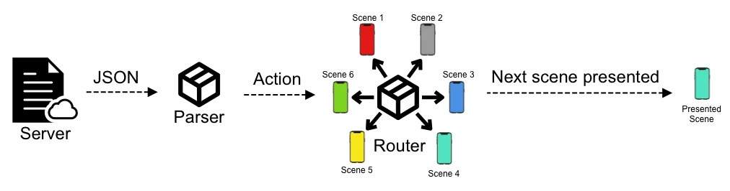
Теория
Notes:
Backend Driven UI – это подход к проектированию пользовательского интерфейса, который предполагает, что все компоненты интерфейса приложения должны быть определены и управляемы на серверной стороне, а не на стороне клиента. Это позволяет создать гибкий и динамичный интерфейс, который можно изменять или дополнять без необходимости обновления всего приложения.
При реализации Backend Driven UI используются API-запросы для получения данных от сервера и дальнейшей обработки их в приложении. При этом сервер отвечает не только за данные, но и за структуру и логику приложения. Это позволяет сократить количество кода на стороне клиента и упростить его тестирование.
Кроме того, Backend Driven UI предоставляет большую свободу в дизайне интерфейса, так как все элементы могут быть изменены на серверной стороне. Это позволяет быстро и легко вносить изменения в интерфейс приложения без необходимости обновления самого приложения

Slide 6

Стек технологий
+
UIKit
Notes:
Существует несколько языков программирования, которые поддерживаются на iOS, но основными являются Objective-C и Swift. До появления Swift, основным языком для разработки iOS-приложений был Objective-C. Но сейчас многие разработчики предпочитают Swift из-за его современного синтаксиса и быстрой скорости выполнения.
UIKit является основной библиотекой для создания пользовательского интерфейса на iOS. Она была создана еще в 2007 году и с тех пор активно используется разработчиками. UIKit и предоставляет широкий набор инструментов для создания пользовательского интерфейса, таких как: кнопки, текстовые поля, таблицы, коллекции и многое другое

Slide 7
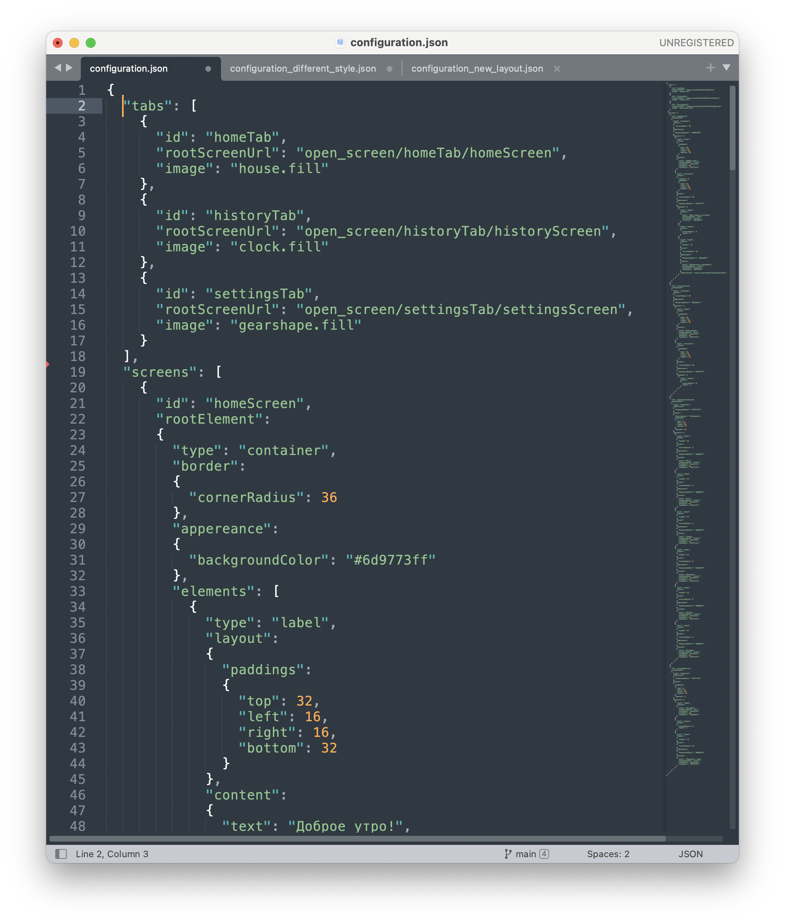
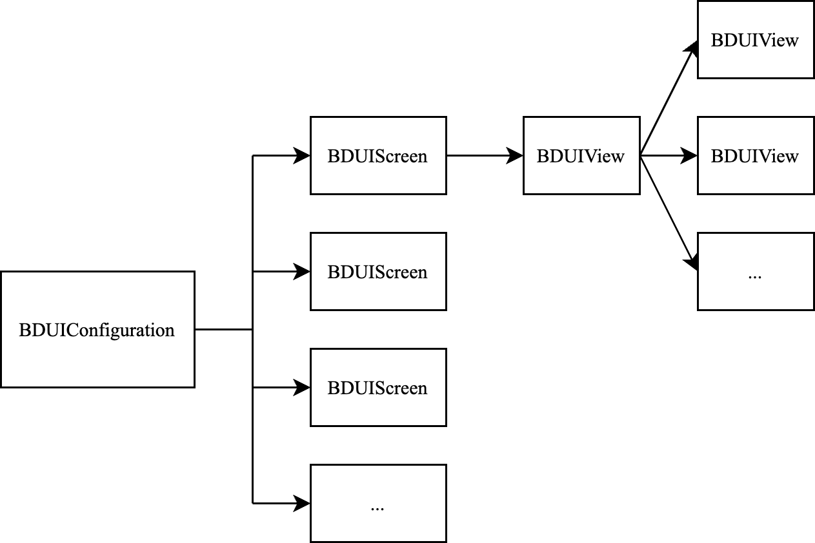
Структура конфигурационного файла
Notes:
Файл конфигурации, является важным элементом в процессе создания приложения. json файл конфигурации будет содержать массив структур, которые описывают каждый экран приложения – BDUIScreen. Каждый экран имеет уникальный идентификатор (id), по которому можно производить переход на него. Кроме того, экран содержит корневой элемент типа BDUIView, который является главным элементом интерфейса соответствующего экрана.
Элемент BDUIView будет содержать не только информацию о своем внешнем виде (стиль, наполнение), но и будет хранить в себе дочерние элементы, которые будут отрисовываться согласно типу элемента.
Также базовый класс BDUIView будет содержать в себе общую логику для всех элементов, такую как настройка своих размеров и внешнего вида.

Slide 8

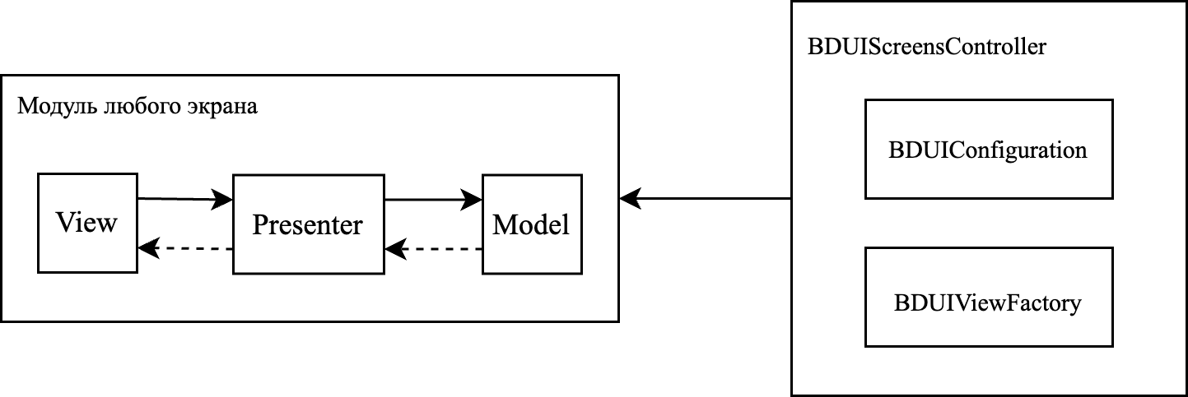
Архитектура работы основных классов
Notes:
Рассмотрим структуру главных классов нашей библиотеки и их взаимодействие между собой.
Для парсинга полученной конфигурации элементов пользовательского интерфейса мы будем использовать отдельный объект BDUIParser. Он будет отвечать за разбор конфигурационных файлов и создание объектов, соответствующих каждому элементу пользовательского интерфейса
Для настройки и создания объектов пользовательского интерфейса мы будем использовать паттерн Factory. Класс BDUIViewFactory будет отвечать за конфигурацию и создание объектов UI-элементов. Он позволит нам легко создавать объекты с различными настройками и параметрами, а также обеспечит единый интерфейс для работы с ними.
Одним из главных классов нашей библиотеки будет BDUIScreensController. Он будет инкапсулировать в себе всю логику работы с экранами, включая навигацию между экранами и передачу данных между модулями приложения. Это позволит разделить логику работы с экранами на отдельный уровень и упростить разработку приложений, особенно для более сложных проектов. Также он будет хранить в себе конфигурацию и фабрику, таким образом по необходимости отрисовки определенного экрана, контроллер будет запрашивать модель экрана у BDUIConfiguration, затем с помощью BDUIFactory сконструирует интерфейс экрана и передаст его в модуль экрана.

Slide 9

Описание программной разработки

Slide 10

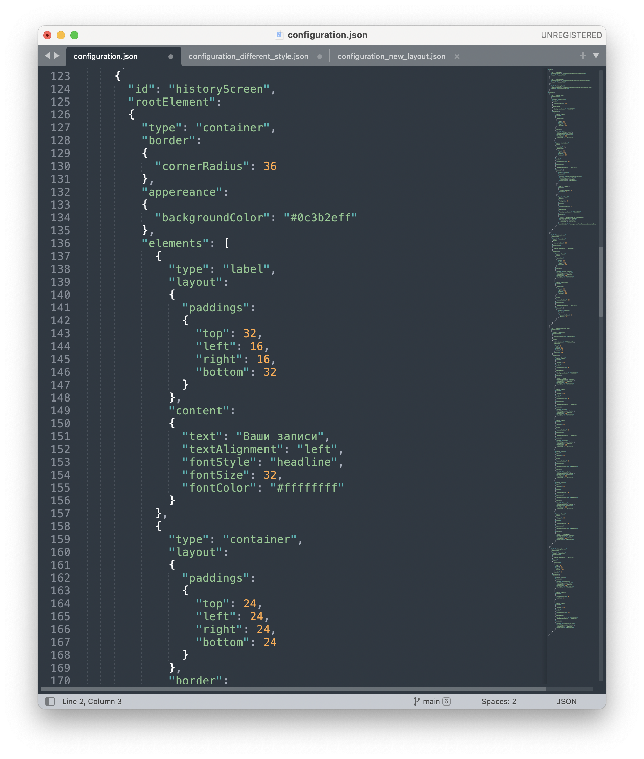
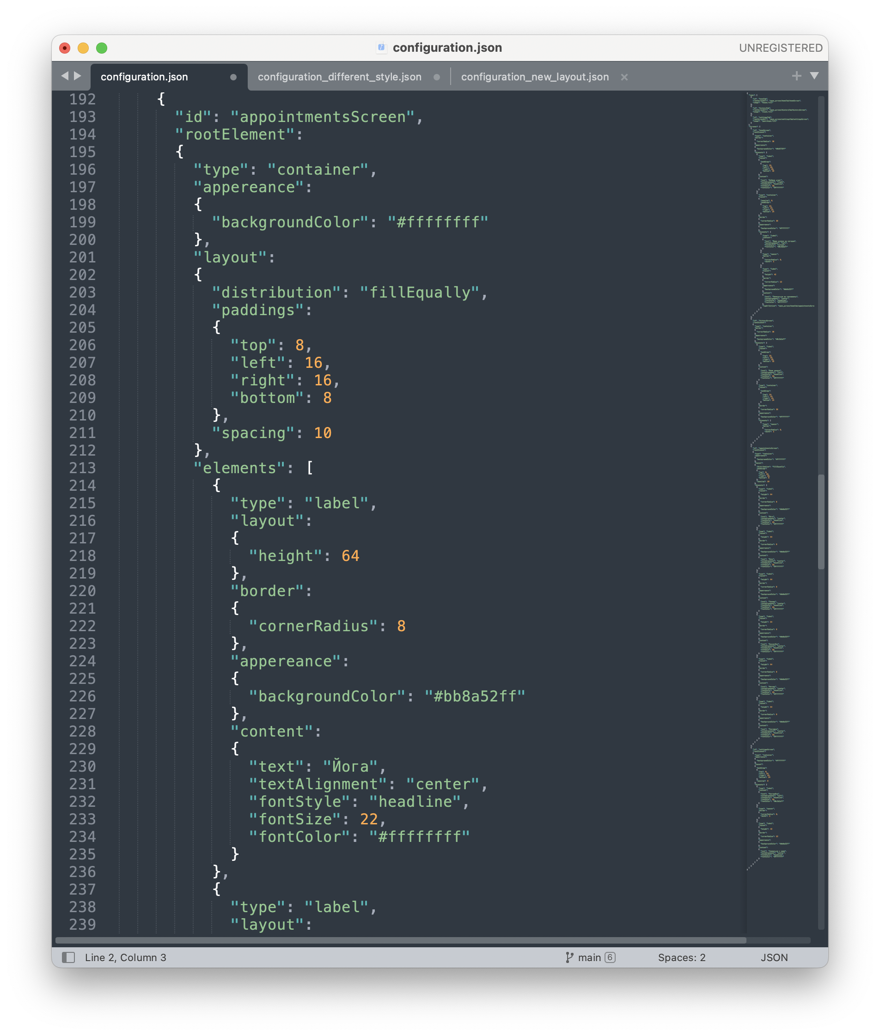
Результаты разработки
Notes:
В результате, имея конфигурационный файл около 500 строк мы можем

Slide 11
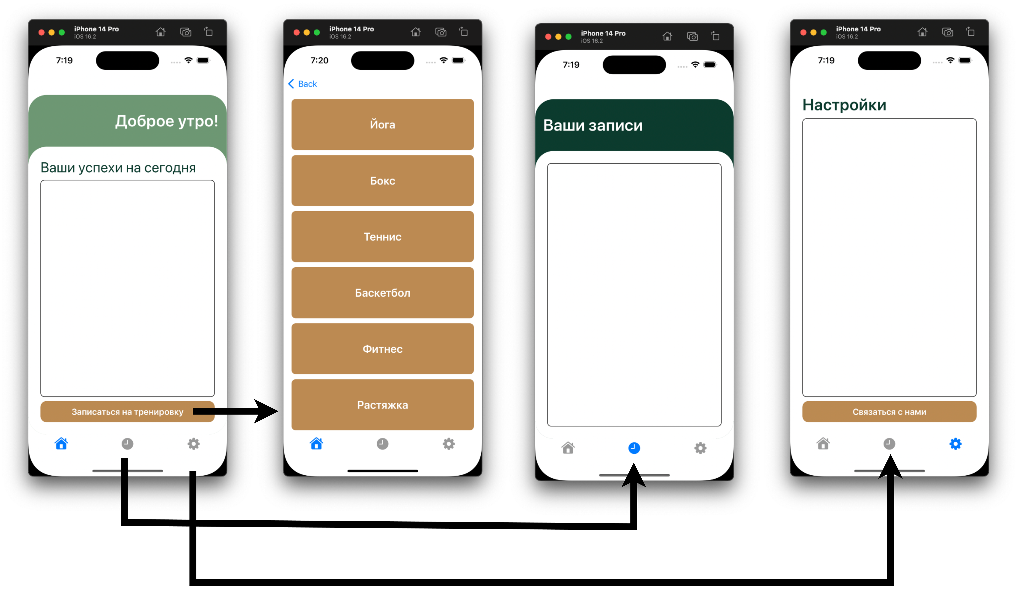
Результаты разработки
Notes:
Можем создать следующее приложение. Имеем 4 экрана, логику перехода на них из нижней панели, и путем нажатия кнопок и перехода на вложенные экраны.
Вся верстка и переходы берутся из json файла, таким образом мы можем в любой момент поменять экран, порядок экранов, удалить или изменить любой контент для них.

Slide 12
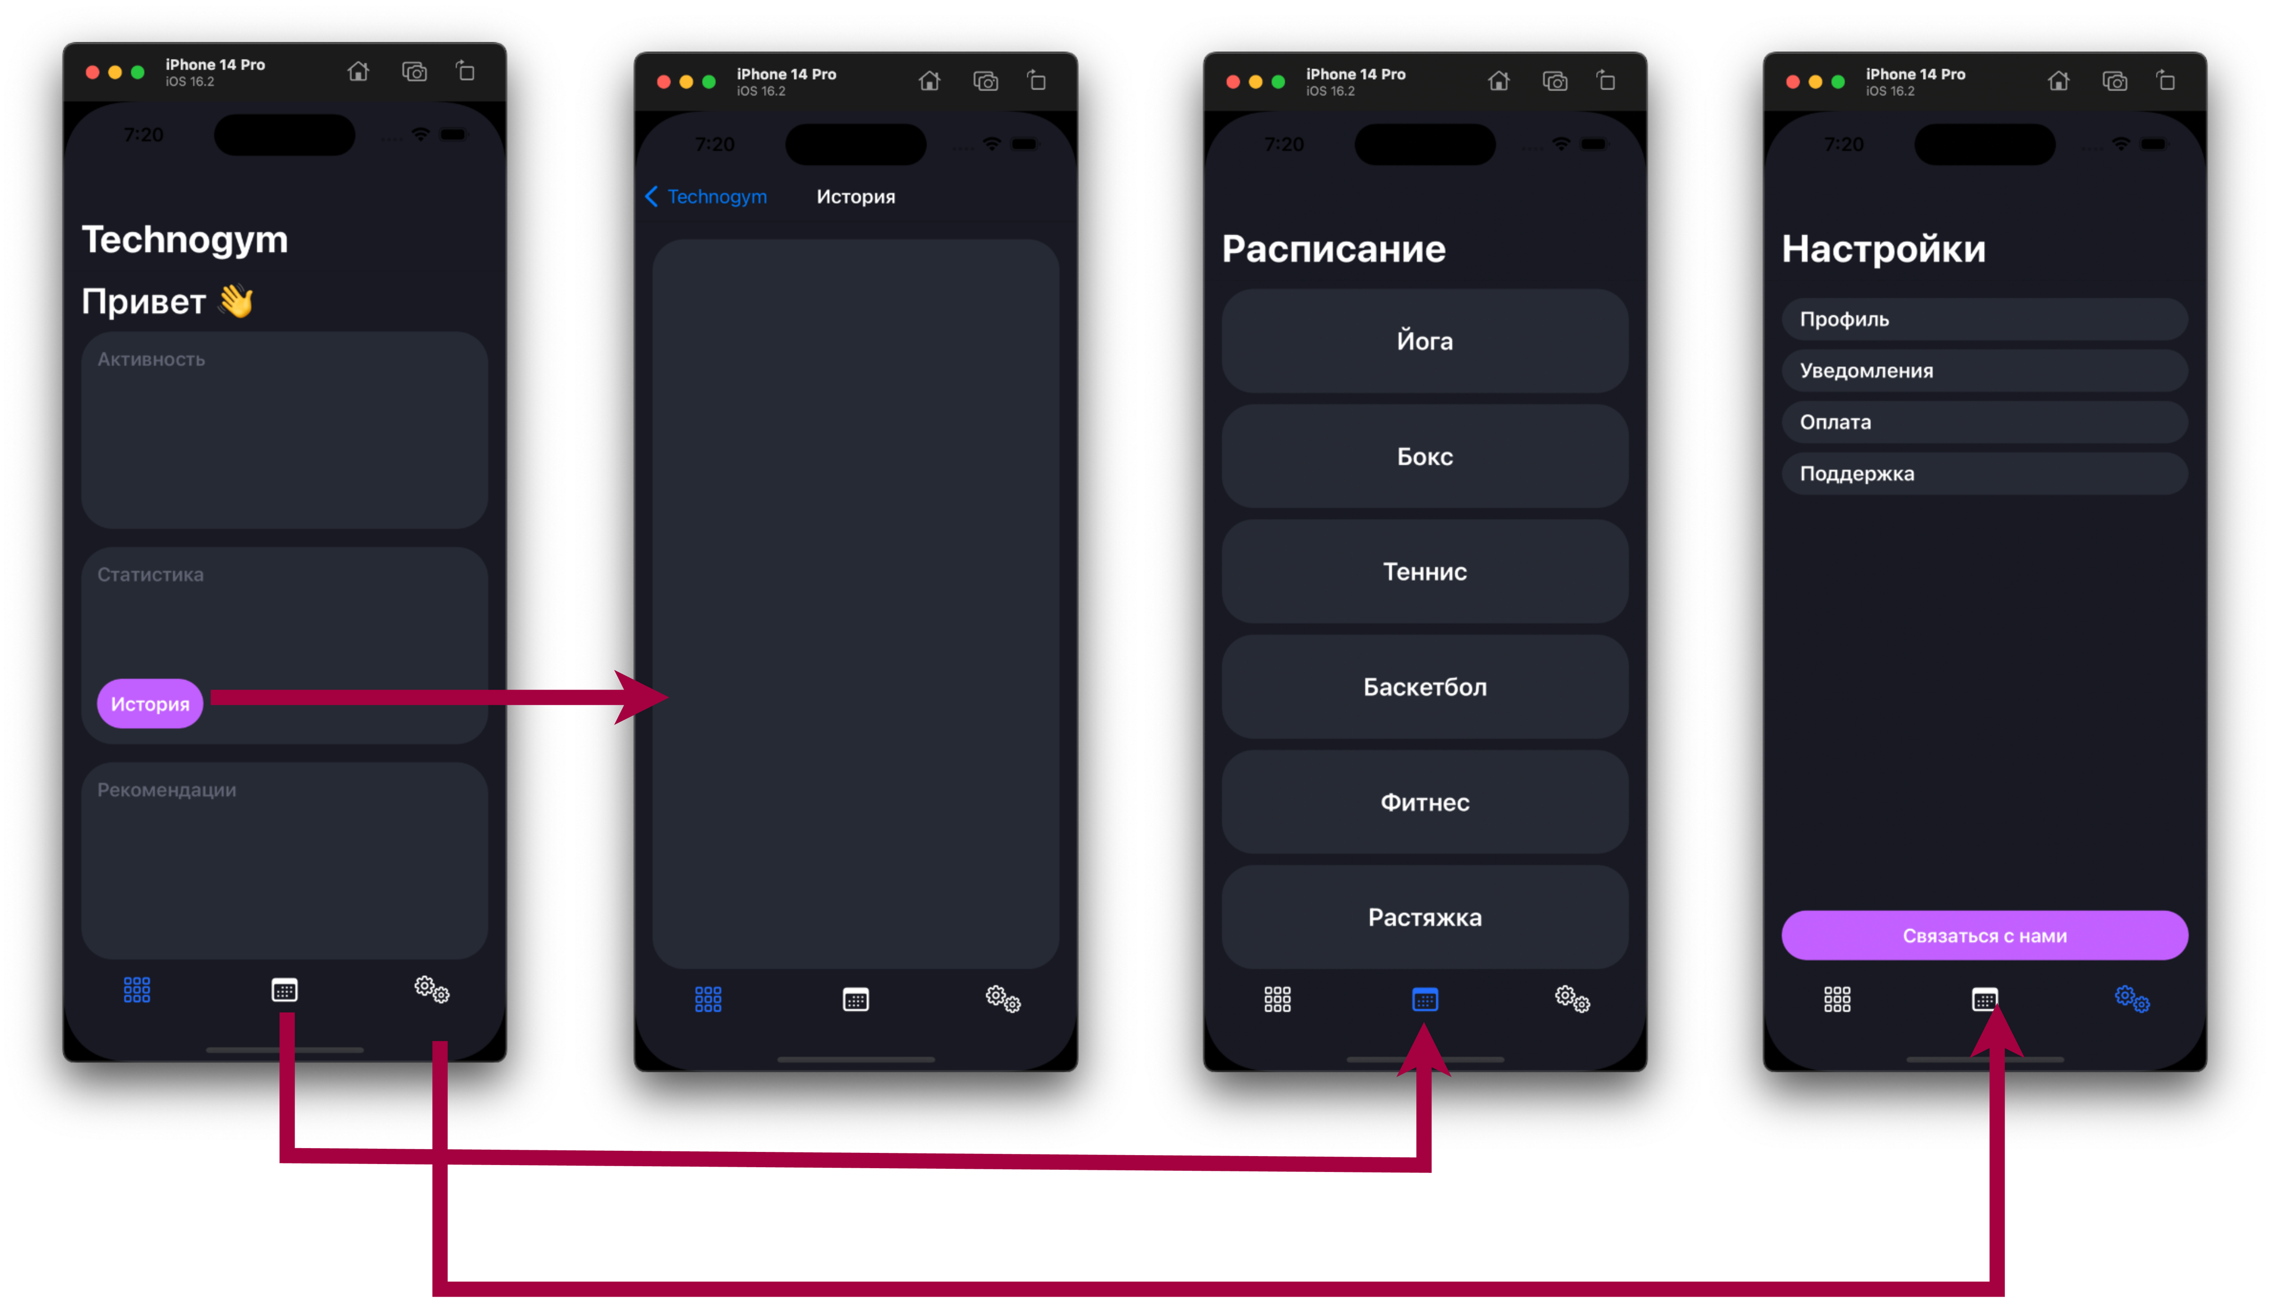
Результаты разработки
Notes:
Путем изменения только конфигурации мы можем достичь следующего результата:
Полностью поменяли дизайн, верстку и наполнение статическими текстами
Изменили порядок экранов и их местонахождения
Вынесли переход на экран «история» в кнопку
В итоге, путем преобразований всего лишь конфигурационного файла, мы можем сильно изменить как самое приложение, так и отдельные его части

Slide 13
Оценка результата
Разработанная библиотека позволяет легко отрисовывать интерфейсы приложений целиком полагаясь на конфигурацию из бекенда
Библиотека может обновлять верстку экранов без выпуска новых версий использующих ее приложений
Имеется возможность менять пользовательский путь
Модульная структура позволяет легко расширять или видоизменять код

Slide 14
Отзывы и рецензия
Скан отзыва научного руководителя
Скан отзыва от предприятия-заказчика разработки (при наличии)
Скан рецензии

